Slide 1
Технологии развития индивидуальности школьника
Доктор педагогических наук, профессор
Тамарская Нина Васильевна
сентябрь 2015
Ярославль-Калининград

Slide 2
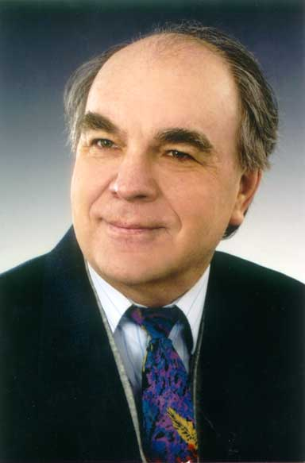
КОНЦЕПЦИЯ ИНДИВИДУАЛЬНОСТИ и
КОНЦЕПЦИЯ ПЕДАГОГИКИ ИНДИВИДУАЛЬНОСТИ
Автор концепций и основатель научной школы
Доктор педагогических наук
профессор
О. С. Гребенюк
(1937 – 2003)

Slide 3
Интеллектуальная
Мотивационная
Эмоциональная
ИНДИВИДУАЛЬНОСТЬ
Волевая
Предметно-
практическая
Саморегуляции
Экзистенциальная

Slide 4

Формирование и развитие целостной индивидуальности учащегося в педагогическом процессе (как педагогическая задача) - развитие всех психических сфер учащегося в единстве
Развитие индивидуальности и личности учащегося в единстве– обеспечение эффективной социализации человека благодаря развитию его психических сфер
Концепция
Педагогики
индивидуальности
Создание условий для саморазвития индивидуальности учащегося и индивидуальности педагога (направленность на субъектность участников педагогического процесса)
Переструктурирование педагогического процесса с целью активизации всех психических сфер учащегося в единстве (психологизация процесса обучения и воспитания)

Slide 5
Модели процесса обучения с целью формирования индивидуальности обучающегося
ситуационная
компетентностная
субъектная
целенаправленное создание ситуаций для формирования знаний и умений самопознания и саморазвития индивидуальности; интеграции опыта учащихся и педагогов в различных учебно-познавательных ситуациях
рассмотрение психических свойств и качеств по сферам индивидуальности как психологических компетенций, обеспечение мониторинга развития индивидуальности обучающегося
рассмотрение взаимосвязи участников образовательного процесса в ситуациях обучения, взаимозависимость деятельностей участников образовательного процесса, обеспечение единства саморазвития и формирования индивидуальности обучающегося

Slide 6
Технологии реализации указанных моделей придают процессу обучения новые свойства, связанные:
  с усилением его психологической направленности
  ориентацией на самоактуализацию и саморазвитие психических свойств и качеств школьника
  осуществлением самоконтроля и самооценки, прежде всего, новообразований в психических сферах индивидуальности

Slide 7
Взаимодействие учителя и учащихся в педагогическом процессе
Формирование
индивидуальности
Развитие
индивидуальности
ситуация
опыт
учитель
ученик
Создание условий для саморазвития
индивидуальности
Саморазвитие
индивидуальности

Slide 8

ПСИХОЛОГИЗАЦИЯ ПРОЦЕССА ОБУЧЕНИЯ – ТРЕБОВАНИЕ СЕГОДНЯШНЕГО ВРЕМЕНИ, В КОТОРОМ ОТРАЖАЕТСЯ ТОТ ФАКТ, ЧТО НАБИРАЮТ СИЛУ УГРОЗЫ, ПРЕЖДЕ ВСЕГО, ИНФОРМАЦИОННО-ПСИХОЛОГИЧЕСКОЙ БЕЗОПАСНОСТИ ЛИЧНОСТИ
Угрозы информационно-психологической безопасности личности - ЭТО:
угрозы сознанию человека;
угрозы системе ценностей человека;
угрозы психическому здоровью человека;
угрозы свободе воли человека
Угрожающими факторами являются:
интернет
компьютерные игры
информационные войны
и т.п.

Slide 9

Тест «Вращающаяся девушка»
В какую сторону вращается девушка?

Slide 10
TEST
Поднимите, пожалуйста, руку те, у кого девушка вращается вправо, или по часовой стрелке.
Поднимите, пожалуйста, руку те, у кого девушка вращается влево, или ппротив часовой стрелки.
Поднимите, пожалуйста, руку те, у кого девушка вращается то вправо, то влево.

Slide 11

TEST
Как использовать результаты тестирования в практической педагогической деятельности Вы узнаете на мастер-классе

Slide 12

СПАСИБО ЗА ВНИМАНИЕ!
Добро пожаловать на мастер-класс!

